Slide 1



Licitações Públicas Antidiscriminatórias:
as ações afirmativas na NLLC
Professora: Gisella Leitão

Slide 2


Professora Gisella Leitão
Advogada, palestrante e consultora em licitações públicas, com mestrado em Direito pela UCP. Especialista em Direito Público e Privado pela EMERJ e em Licitações Públicas pela AVM. Certificada pela ENAP em licitações e contratos. Ex-militar da Marinha, com experiência em licitações e contratos. Foi pregoeira e coordenadora técnica no Conselho Federal dos Representantes Comerciais. Foi pregoeira e controladora interna por quase 3 anos na FeSaúde, Niterói. Atualmente cursa o MBA em Compliance e ESG pela USP-ESALQ e é consultora contratada em licitações e contratos no CRBio-02-RJ e assessora na CVN. Autora e coautora de livros na temática de licitações e contratos. É criadora de conteúdo digital sobre Licitações e Contratos, com o perfil no Instagram @diariodalicitante

Slide 3
Licitações Públicas Antidiscriminatórias:
as ações afirmativas na NLLC
Nesta apresentação, iremos explorar os conceitos de sustentabilidade, ESG e sua aplicação nas licitações públicas. Também discutiremos a Nova Lei de Licitações e a importância das ações afirmativas nos processos licitatórios.

Slide 4

Noções Gerais sobre Sustentabilidade
A sustentabilidade é um conceito multidimensional que abrange aspectos ambientais, sociais, econômicos e culturais. Sua origem remonta ao Relatório de Brundtland da ONU, que definiu o desenvolvimento sustentável como aquele que atende às necessidades do presente sem comprometer a capacidade das gerações futuras de atenderem às suas próprias necessidades. Essa visão holística de sustentabilidade busca equilibrar progresso econômico, justiça social e preservação ambiental, reconhecendo a interdependência desses pilares para a manutenção da vida no planeta.

Slide 5
Linha do Tempo da Sustentabilidade
1713 a 1987:
primeiras
manifestações
formais alusivas
à sustentabilidade
Década de 1970:
• Nicholas Georgescu-Roegen: um dos
percursores da chamada bioeconomia ou
economia ecológica (paralelo com as leis da física);
• Ignacy Sachs: conhecido como o precursor
do ecodesenvolvimento, o qual o viés
econômico do desenvolvimento não pode
estar dissociado dos prismas social e ambiental
1972:
Conferência das Nações
Unidas sobre o meio ambiente –
programa das Nações Unidas para o
meio ambiente (PNUMA) e a declaração
de Estolcomo. 1 vez que se fala em
ecodesenvolvimento na ONU
1972:
Clube de Roma
elaborou relatório
The Limits to Growth
(trocar ideias sobre a
sustentabilidade)
1981:
No Brasil, Lei n. 6.938,
que dispõe sobre a Política
Nacional do Meio Ambiente
1962:
“Primavera Silenciosa”
de Rachel Loise Carson
(consciência ambiental/degradação)
Baseado na apresentação da Prof. Larissa Panko

Slide 6
1984:
Comissão Mundial sobre
o Meio Ambiente e
Desenvolvimento, cujos trabalhos
deu origem ao relatório. Nosso
futuro comum (Relatório de
Brundtland). Noção de
desenvolvimento sustentável
que temos até hoje.
2002:
no Brasil Rio + 10
Criação do chamado
Compras públicas
sustentáveis, lançado
pela Suiça em 2005
1992:
Conferência das
Nações Unidas sobre
meio ambiente e
desenvolvimento –
ECO Rio 92
1994:
John Elkington:
triple bomon line, tripé
da sustentabilidade:
equilíbrio entre a
sustentabilidade
ambiental, econômica
e social.
2015:
Cúpula das nações unidas sobre o
desenvolvimento sustentável Plano de ação:
Agenda 2030, com a criação de 17 objetivos
de desenvolvimento sustentável (ODS)
Meta 12.7: promoção de praticas de
compras publicas sustentáveis, de acordo
com as políticas e prioridades nacionais.
1988:
CRFB (art. 225 –
Do meio ambiente)
Baseado na apresentação da Prof. Larissa Panko

Slide 7
(Conferência das Nações Unidas sobre Mudança do Clima de 2021)
DISCURSO DO DINOSSAURO ONU
“Don’t choose extinction”

Slide 8

(Conferência das Nações Unidas sobre Mudança do Clima de 2021)
DISCURSO DO DINOSSAURO ONU
https://www.youtube.com/watch?v=XgWet7KjB6A

Slide 9
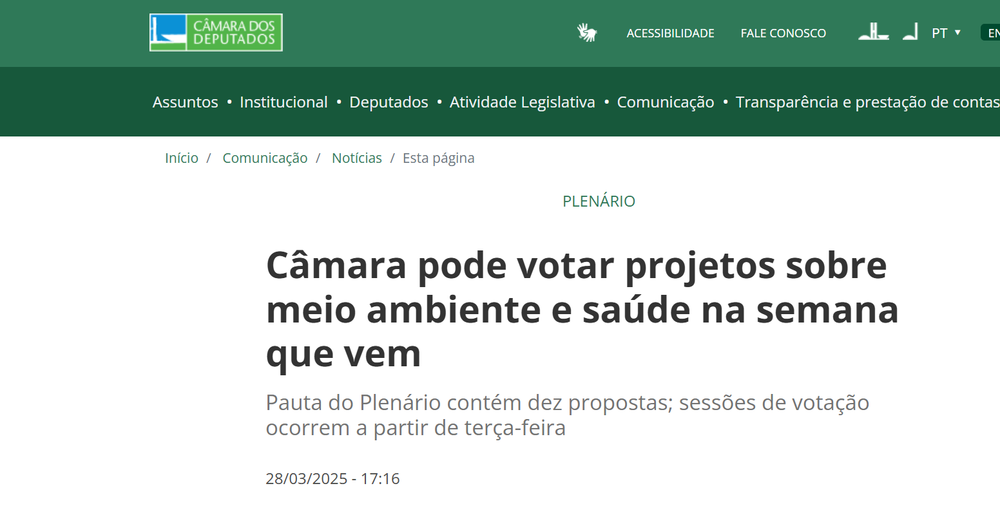
https://www.camara.leg.br/noticias/1145337-camara-pode-votar-projetos-sobre-meio-ambiente-e-saude-na-semana-que-vem/

Slide 10




O que é Sustentabilidade?
Uso Consciente de Recursos
Garantir a utilização eficiente e responsável de recursos naturais, preservando o meio ambiente para as próximas gerações.
Impacto Social Positivo
Promover o bem-estar das comunidades e indivíduos envolvidos, respeitando os direitos humanos e a diversidade.
Viabilidade Econômica
Alcançar resultados financeiros positivos de forma ética e com responsabilidade, visando a longevidade do negócio.

Slide 11
As Dimensões da Sustentabilidade
Dimensão Social
Dimensão Econômica
Dimensão Ambiental
A sustentabilidade social visa a construção de uma sociedade mais justa e equitativa, com melhor distribuição de renda e acesso a oportunidades. Busca-se reduzir desigualdades e vulnerabilidades, promovendo o bem-estar e a qualidade de vida de todos os indivíduos.
A sustentabilidade econômica envolve a gestão eficiente dos recursos, com investimentos públicos e privados que visem minimizar impactos negativos e promover um crescimento econômico alinhado com a preservação ambiental e a equidade social.
A sustentabilidade Ambiental busca o uso racional dos recursos naturais, a redução da poluição e da geração de resíduos, a proteção dos ecossistemas e a adoção de tecnologias limpas. Visa assegurar a integridade dos sistemas naturais para as presentes e futuras gerações.

Slide 12

Outras Dimensões da Sustentabilidade
Sustentabilidade
Espacial/Territorial
Sustentabilidade
Cultural
Essa dimensão se refere à necessidade de equilibrar o desenvolvimento entre as áreas rurais e urbanas, buscando uma distribuição mais racional e eficiente das atividades humanas nos diferentes espaços geográficos.
A sustentabilidade cultural considera a importância de respeitar e valorizar a diversidade cultural, os conhecimentos tradicionais e as especificidades de cada localidade. Busca-se conciliar a modernização com a preservação da identidade cultural.

Slide 13
Entendendo o Conceito de ESG
O que é ESG?
A sigla ESG é definida pelo Pacto Global, iniciativa da Organização das Nações Unidas (ONU) como um índice que avalia as operações das principais empresas conforme os seus impactos em três eixos da sustentabilidade – o Meio Ambiente, o Social e a Governança. A medida oferece mais transparência aos investidores sobre as empresas nas quais eles estão investindo.
O termo foi cunhado em 2004, em uma publicação do Pacto Global em parceria com o Banco Mundial, chamada Who cares wins (PACTO GLOBAL REDE BRASIL, 2020). Na oportunidade, o então secretário-geral da ONU, Kofi Annan, fez a provocação a presidentes de grandes instituições financeiras sobre como integrar fatores ambientais, sociais e de governança no mercado de capitais.

Slide 14

Ambiental (E)
Social (S)
Governança (G)
Abrange questões relacionadas a direitos humanos, diversidade, igualdade, segurança e bem-estar dos colaboradores. Esse tema busca promover atividades
voltadas para questões sociais como educação, combate à fome, assistência social e outros.
Trata de práticas éticas, transparência, integridade e responsabilidade na tomada de decisões. o foco aqui é promover ações que contribuam para uma boa gestão através de desenvolvimento, planos de carreira, prestação de contas e muito mais.
Refere-se aos impactos das atividades no meio ambiente, como uso de energia, gestão de resíduos e emissões de carbono. O foco aqui é pensar a preservação do meio ambiente através de práticas ESG.

Slide 15
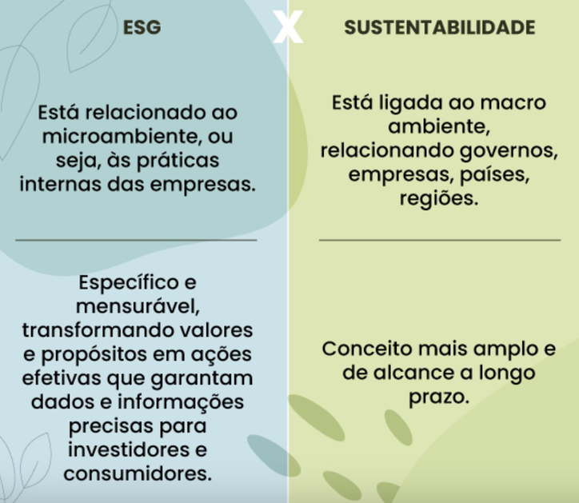

Diferenças entre ESG e Sustentabilidade
Mas, afinal, quais são as diferenças entre os dois conceitos?
Sustentabilidade é a visão estratégica da empresa em um modelo de negócios voltado à geração de um maior impacto para a sociedade. Assim, ESG está sob o guarda-chuva da sustentabilidade, produzindo informações e evidências que revelam e comprovam a estratégia de uma empresa rumo a um modelo de negócio mais sustentável.
O termo ESG tem forte relação com o mercado financeiro. Os aspectos ESG devem ser considerados em um investimento sustentável. As empresas precisam do ESG para garantirem a sustentabilidade dos negócios junto às organizações de crédito e financiamento, por exemplo.
FONTE: https://sebrae.com.br/sites/PortalSebrae/arBgos/entenda-a-diferenca-entre-esgesustentabilidade,4af474cd892a2810VgnVCM100000d701210aRCRD

Slide 16




Requisitos ESG nas Licitações Públicas
Critérios Ambientais
Especificações técnicas, avaliação
de ciclo de vida, logística reversa.
Critérios Sociais
Diversidade, inclusão, direitos
humanos, condições de trabalho,
segurança.
Critérios de Governança
Integridade, transparência, combate
à corrupção, responsabilidade.

Slide 17

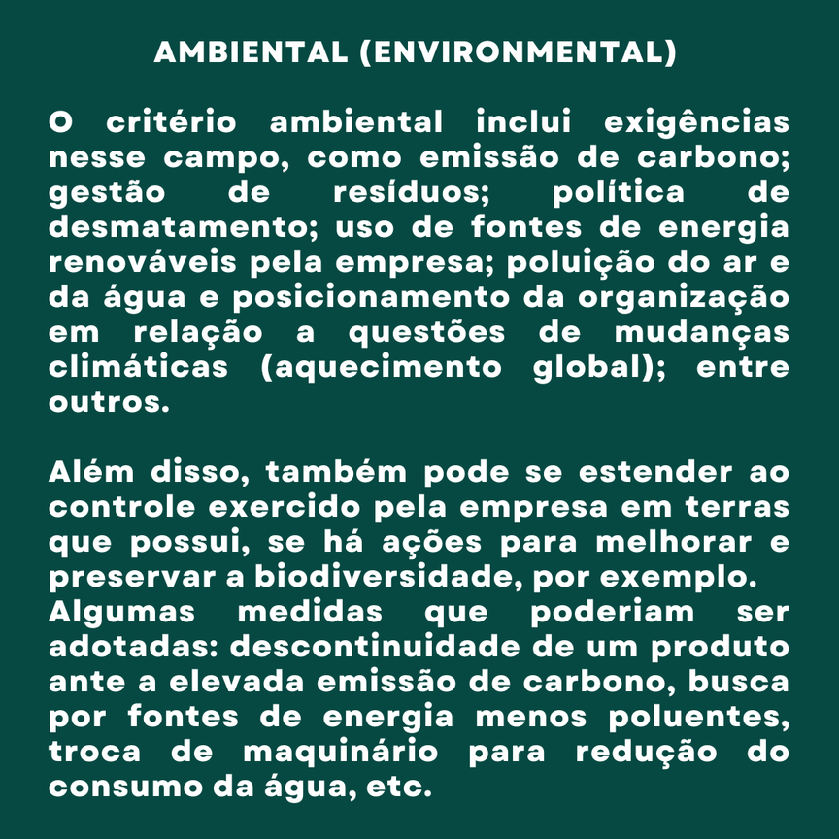

Slide 18
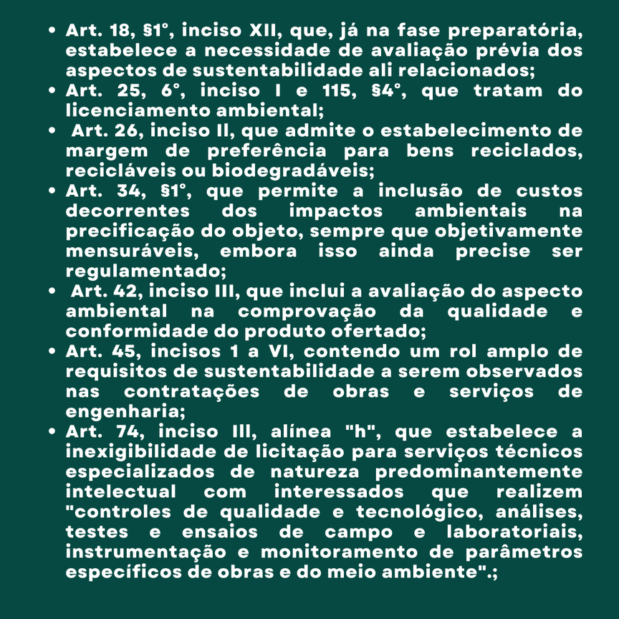
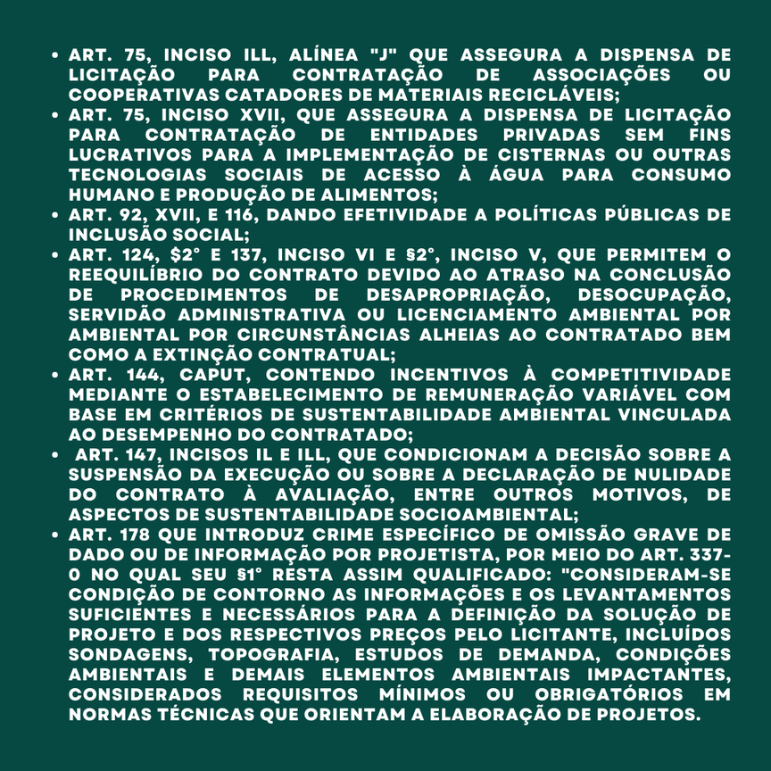

Slide 19
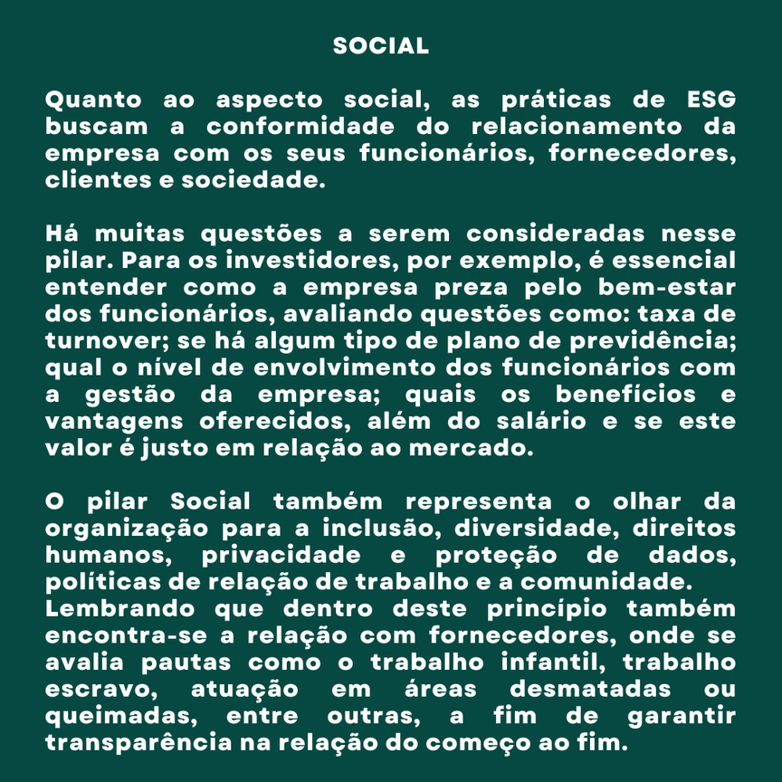
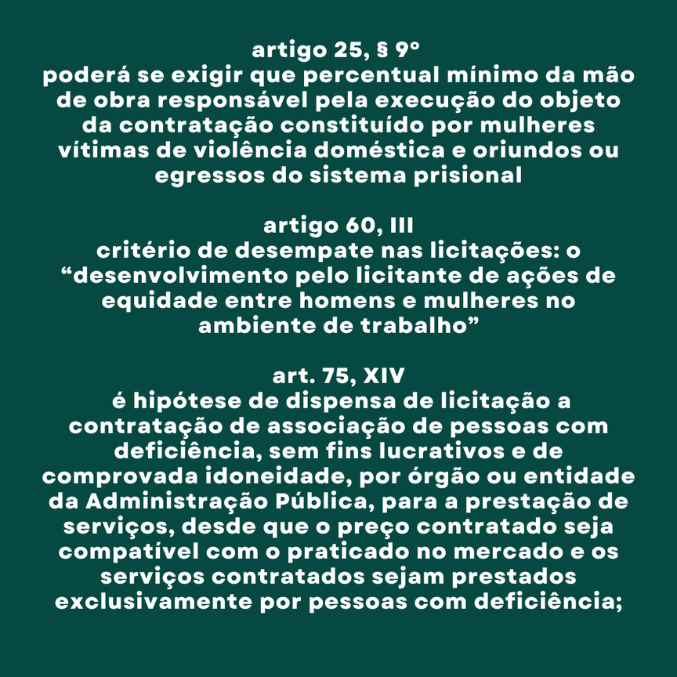

Slide 20
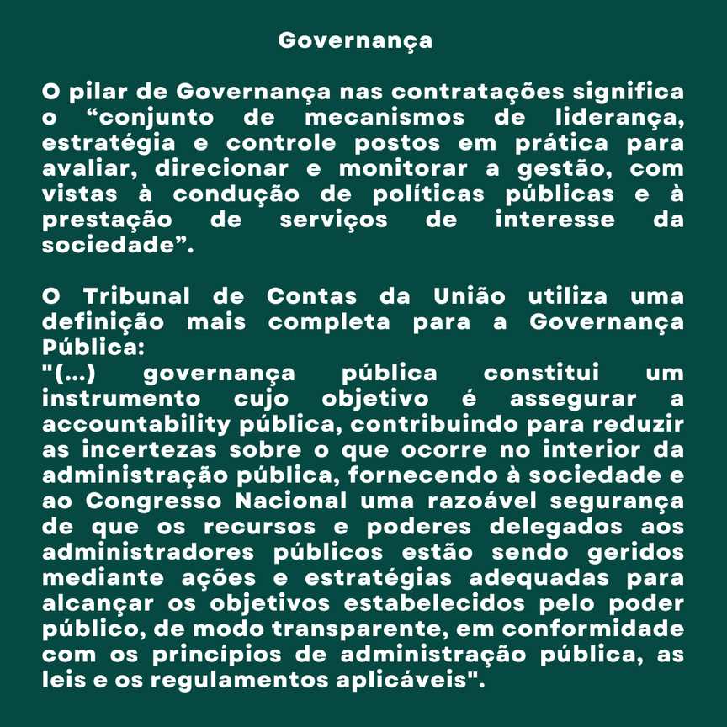
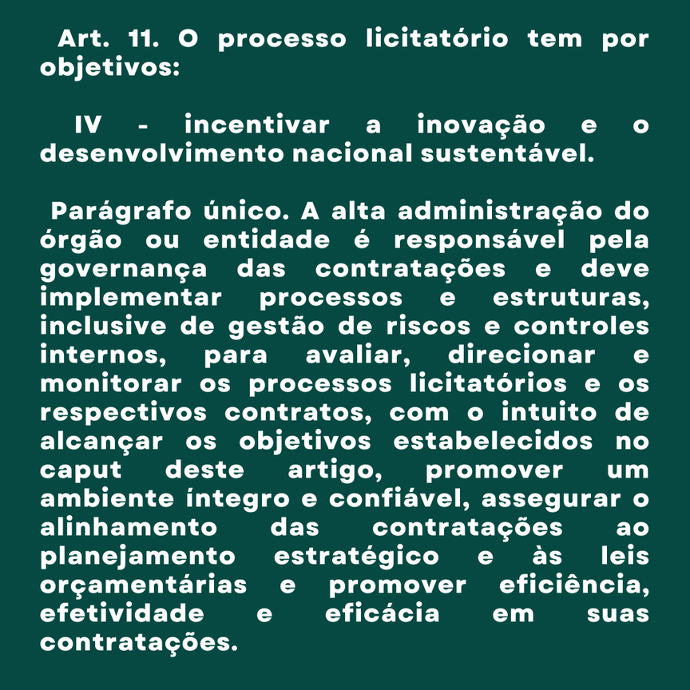

Slide 21
Reação Contrária às Práticas de ESG -
Greenlash (EUA)
“Ideologia política no setor financeiro: objetivos políticos (ambientais,
sociais e de governança) acima dos financeiros (lucros)”
“A prioridade de uma empresa deve ser a de gerar lucros para os seus acionistas: shareholder primacy”
“Ausência de métricas para comprovar os impactos ambientais”
“Exagero das políticas a favor das minorias”
“Discriminação de empresas não ESG”
“Polarização da agenda (potencial bélico da sigla)”
Slide inspirado na professora Patrícia Fernandes Marques

Slide 22
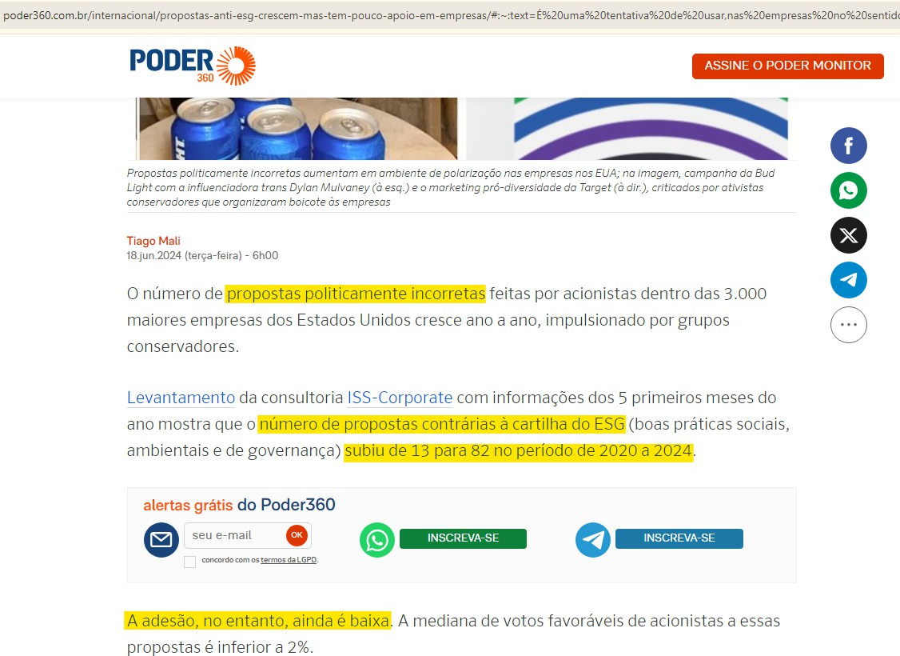
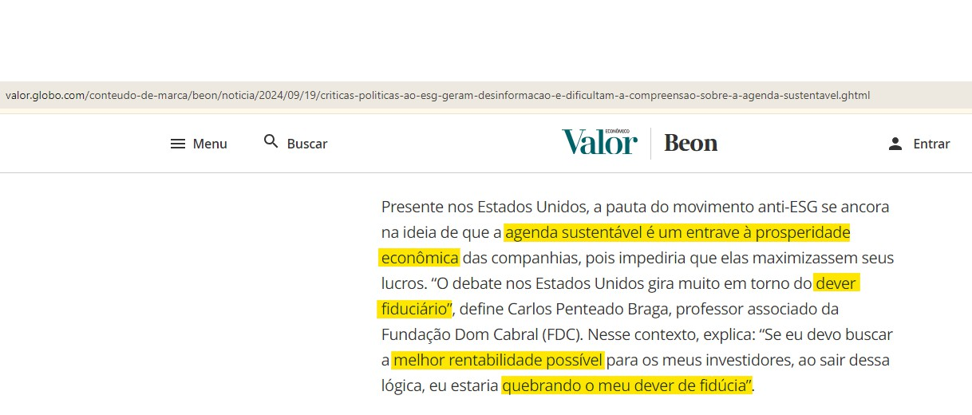
Reação Contrária às Práticas de ESG -
Greenlash (EUA)

Slide 23
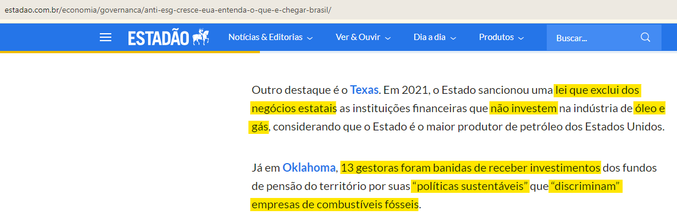
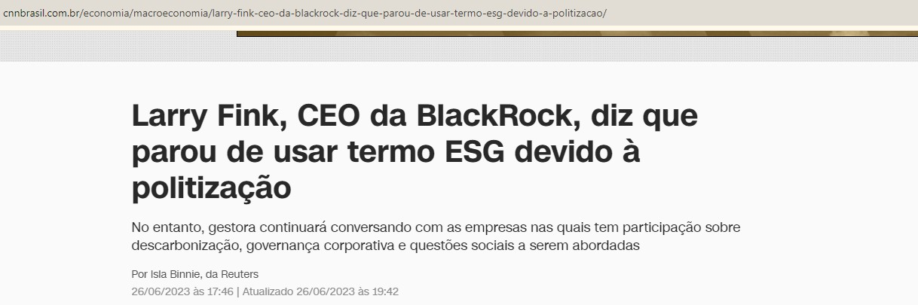
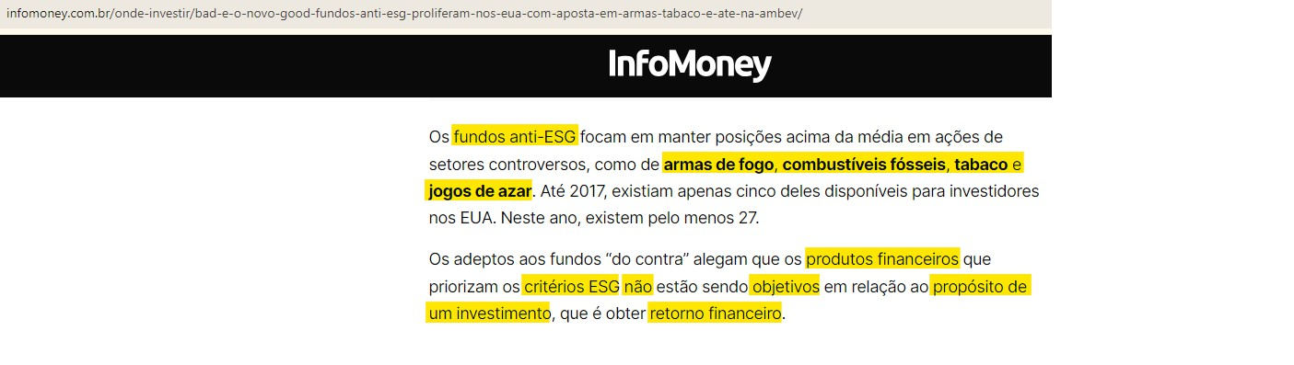
Reação Contrária às Práticas de ESG -
Greenlash (EUA)

Slide 24

https://www.youtube.com/watch?v=QnbdDCT-w6E

Slide 25

A Nova Lei de Licitações - Lei 14.133/2021
Critérios de Sustentabilidade
A nova lei exige a consideração de
critérios de sustentabilidade nas
compras públicas.
Governança e Transparência
Estabelece requisitos de boa
governança e maior transparência
nos processos licitatórios.
Ações Afirmativas
Obriga a adoção de medidas
que promovam a igualdade de
oportunidades e a diversidade

Slide 26

A Evolução das Contratações Públicas
A exigência de um procedimento licitatório para as contratações públicas tem origem na Constituição Federal, com o objetivo de garantir a contratação mais vantajosa para o poder público. No entanto, ao longo do tempo, as licitações públicas têm assumido uma importante função social, especialmente após a promulgação da Nova Lei de Licitações em 2021.

Slide 27

Lei nº 8.666/1993
A Lei nº 8.666/1993, conhecida como a Lei de
Licitações, não trazia em sua redação original a
necessidade de observar a promoção de grupos
vulneráveis nas contratações públicas.
Lei nº 12.349/2010
Em 2010, a Lei nº 12.349 alterou o artigo 3º da Lei
nº 8.666/1993, alçando o desenvolvimento
nacional sustentável a princípio de observância
obrigatória nas contratações públicas.
Lei nº 13.500/2017
Posteriormente, a Lei nº 13.500/2017 incluiu o parágrafo
5º no artigo 40 da Lei nº 8.666/1993, determinando que os
editais de licitação deveriam prever um percentual mínimo
de mão de obra oriunda ou egressa do sistema prisional.
Evolução da Legislação

Slide 28

A Nova Lei de Licitações
Desafio da
Inclusão Social
Fortalecimento de
Ações Inclusivas
Natureza Vinculada
à Dignidade
A Nova Lei de Licitações,
promulgada em 2021, carrega o
desafio de se consubstanciar
como um instrumento para a
mitigação do desequilíbrio social,
buscando a inclusão de grupos
minoritários especialmente
vulneráveis.
A nova lei busca fortalecer
ações destinadas a inserir
grupos vulneráveis, como
mulheres vítimas de violência
doméstica e familiar e egressos
do sistema penitenciário, em
algum estágio da cadeia
produtiva.
Dessa forma, a Nova Lei de
Licitações assume uma natureza
vinculada à ideia de dignidade
da pessoa, buscando promover
a redução de desigualdades
sociais por meio das
contratações públicas.

Slide 29

O Desenvolvimento
Nacional Sustentável
Preocupação com
a Sustentabilidade
Concretização da Sustentabilidade
A preocupação com a sustentabilidade nas contratações públicas abrange todas as suas dimensões, incluindo
a social, a econômica e a ambiental.
A visão mais ampla de sustentabilidade busca concretizar esse princípio em todas as suas facetas, promovendo o
desenvolvimento nacional de forma sustentável.

Slide 30

O Desenvolvimento
Nacional Sustentável
Inclusão de Grupos
Vulneráveis
Redução de
Desigualdades Sociais
A Nova Lei de Licitações traz o
desafio de se tornar um instrumento para a mitigação do desequilíbrio social, buscando a inclusão de
grupos minoritários especialmente
vulneráveis.
Dessa forma, a nova lei assume uma natureza vinculada à ideia de dignidade da pessoa, buscando promover a redução de desigualdades sociais por meio das contratações
públicas.

Slide 31

Ações Afirmativas:
Conceito e Importância
Definição
Ações afirmativas são políctias e práticas que visam promover a igualdade de oportunidades e a diversidade.
Benefícios
Reduzem barreiras e promovem a inclusão de grupos sub-representados, enriquecendo a diversidade.
Legislação
A nova Lei de Licitações exige a adoção de ações afirmativas nos processos licitatórios.
Impacto
Contribuem para a construção de uma sociedade mais justa e equitativa.

Slide 32

O que são ações afirmativas?
Raquel Carvalho - “Atualmente, as ações afirmativas definem-se como mecanismos legais cujo objetivo é fomentar a igualdade substancial entre os membros da comunidade que foram socialmente preteridos. Para tanto, inserem-se discriminações positivas, no sentido de tratar desigualmente os desiguais, para que estes possam alcançar o mesmo nível, patamar ou status social que os demais membros da comunidade. Trata-se de políticas e mecanismos de inclusão, de natureza multifacetária, concebidos por entidades públicas, privadas e por órgãos dotados da competência jurisdicional, com vistas à concretização da efetiva igualdade de oportunidades a que todos os seres humanos têm direito.”
Em 2012, o STF reconheceu, por unanimidade, a constitucionalidade das políticas de cotas
raciais (ADPF 186/DF).

Slide 33

Boas Práticas de Ações
Afirmativas em Licitações
Reserva de Vagas
Estabelecer percentuais mínimos de participação para
empresas de grupos sub-representados.
Critérios de Pontuação
Atribuir pontos adicionais a propostas de empresas com
programas de diversidade.
Mentoria e Capacitação
Oferecer apoio e treinamento para empresas de grupos
minoritários.
Divulgação Ampla
Garantir que os editais alcancem um público diversificado.

Slide 34

Inclusão de Grupos
Vulneráveis
Mulheres Vítimas de Violência
A Nova Lei de Licitações busca fortalecer ações destinadas a inserir
mulheres vítimas de violência doméstica e familiar em algum estágio da cadeia produtiva.
Egressos do Sistema Penitenciário
A nova lei também visa incluir egressos do sistema penitenciário em
oportunidades de trabalho por meio das contratações públicas.

Slide 35

Críticas à Adoção de Ações
Afirmativas em Licitações Públicas
Após a publicação de uma nova lei que adotou ações afirmativas em licitações públicas, a medida recebeu duras críticas devido à escolha de grupos vulneráveis como beneficiários. Os questionamentos se concentram principalmente em aspectos econômicos, com a preocupação de que tais ações afirmativas possam comprometer a economicidade dos contratos públicos.

Slide 36
Argumentos Contra
as Ações Afirmativas
Desnaturação
da Licitação
Segundo os críticos, as ações
afirmativas implicam atribuir a um
particular, que atua com autonomia
segundo os postulados da livre-iniciativa, o dever de incorporar em
sua força de trabalho pessoas
caracterizadas não por atributos
pertinentes à execução da
prestação, mas a infortúnios
ocorridos no passado. Isso infringiria o art. 170 da CF/1988 e afetaria a eficiência econômica na prestação dos serviços.
Limites Legais
Outro argumento é que a lei
somente deveria permitir "as
exigências de qualificação técnica
e econômica indispensáveis à
garantia do cumprimento das
obrigações", não podendo o
legislador formular outras
exigências além dessas.
Transferência de
Responsabilidades
Públicas
Os críticos argumentam que o
Estado estaria transferindo ao
particular responsabilidades que
são tipicamente públicas, como a
recuperação de presos, que
envolve uma complexa pluralidade
de intervenções cuja condução
incumbe privativamente ao
Estado.

Slide 37

Argumentos a Favor das
Ações Afirmativas
Igualdade Material
A igualdade a que a Constituição aspira possui um viés material, compreendendo a necessidade de, em certos casos, dispensar um tratamento desigual entre os indivíduos para alcançar a igualdade efetiva.
Dignidade da Pessoa Humana
As ações afirmativas estão alinhadas com o princípio da dignidade da pessoa humana, que é um valor central da ordem jurídica vigente e deve ser observado não apenas pelo poder público, mas também pelos particulares.
Responsabilidade Compatilhada
A promoção da igualdade e a erradicação da pobreza não são deveres exclusivos do Estado, mas responsabilidade compartilhada por toda a sociedade, inclusive pelos particulares que pretendem contratar como poder público.

Slide 38

Aparentes entraves às Ações Afirmativas no Processo Licitatório
A fim de que se concretize a sustentabilidade social, é indispensável ultrapassar alguns paradigmas do Estado e algumas crenças limitantes da sociedade que norteiam a aplicação das ações afirmativas nas contratações públicas brasileiras.

Slide 39
Preconceito contra Ações Afirmativas
Perpetuação da
Desigualdade
Aumento de Custo
Transacional
Benefício Social
A contratação de pessoas em
situação de vulnerabilidade social
não exige despesas além do que já
é devido, e traz um benefício social
destacado, contribuindo para
consecução dos projetos
constitucionais.
Questionar as ações afirmativas
sem base empírica sólida
aparenta ser um subterfúgio para preservar o atual estado de coisas
e perpetuar uma sociedade
patologicamente desigualitária
e exclusivista.
Alegação de que o incremento de
ações afirmativas acarretaria em
um aumento de custo transacional
para as licitações, baseada em um
discurso de preconceito e sem
embasamento empírico.

Slide 40

Desafios na Implementação
Fiscalização ineficaz
Falta de capacitação dos fiscais de contrato, que muitas vezes são nomeados sem informações prévias sobre como exercer essa função de forma eficaz.
Comunicação entre órgãos
Ausência de comunicação entre os próprios órgãos e entidades da Administração Pública, dificultando a localização dos beneficiários das ações afirmativas.
Banco de dados compartilhado
A existência de um banco de dados com acesso facilitado para todos os órgãos seria suficiente para rechaçar a crítica do custo, permitindo que os beneficiários acessem as vagas destinadas aos
cotistas.

Slide 41
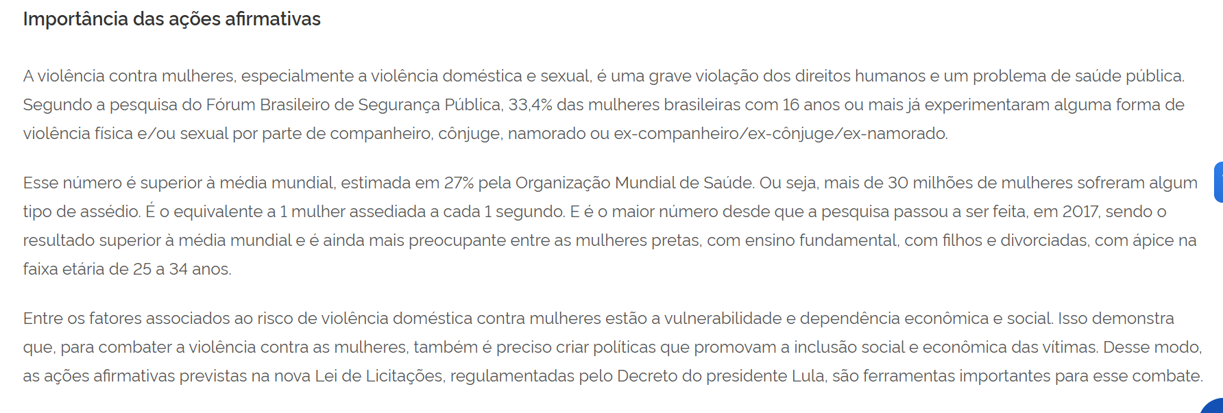


Slide 42

Os editais do Senado Federal:
um caso de sucesso
Muito antes da publicação da Lei nº 14.133/2021, o Senado Federal, por meio do Ato da Comissão Diretora nº 4, de 24 de junho de 2016 (ATC 4/2016), instituiu o Programa de Assistência à Mulheres em Situação de Vulnerabilidade Econômica em Decorrência de Violência Doméstica e Familiar, o qual preceitua que:

Slide 43

O Programa
de Assistência
a Mulheres
Reserva de Vagas
O programa prevê a reserva de, no mínimo, 2% das vagas em contratos
de prestação de serviços
continuados e terceirizados do
Senado Federal para mulheres em situação de vulnerabilidade
econômica decorrente de
violência doméstica e familiar,
desde que o contrato envolva
cinquenta ou mais trabalhadores, atendida à qualificação
profissional necessária.
Objetivo
O Programa de Assistência a Mulheres em situação de vulnerabilidade econômica em decorrência de violência doméstica
e familiar, instituído pelo
Senado Federal, visa garantir oportunidades de trabalho para mulheres vítimas de violência doméstica, com o objetivo de promover sua emancipação
financeira e social.

Slide 44
Processo Seletivo
As empresas prestadoras de serviços continuados e
terceirizados realizarão processo seletivo para a contratação
das trabalhadoras mediante acesso a cadastro mantido por
instituições públicas parceiras do Programa.
Sigilo e Não Discriminação
A identidade das trabalhadoras contratadas em atendimento ao Programa será mantida em sigilo pela empresa, sendo vedado qualquer tipo de discriminação
no exercício das suas funções.

Slide 45
Regulamentação do Programa
Obrigações da
Empresa Vencedora
Ato da Diretoria-Geral
nº 22/2016
Responsabilidades
da SMDF
Após a homologação da licitação, a
empresa vencedora do certame
deverá entrar em contato com a
SMDF para obter a relação
nominal de mulheres vítimas de
violência doméstica e familiar,
devendo selecionar, entre as
indicadas, o número necessário de
trabalhadoras que atenda ao
quantitativo previsto no §1º do art.
1º do Ato da Comissão Diretora
nº 22/2016.
O Ato da Diretoria-Geral nº 22,
de 11 de novembro de 2016
(ADG 22/2016), regulamenta os
procedimentos necessários para
o cumprimento do ATC 4/2016,
estabelecendo um acordo de
cooperação com a Secretaria de
Estado da Mulher do Distrito
Federal (SMDF) para
operacionalização do programa.
A SMDF é responsável por elaborar
uma relação nominal de mulheres
vítimas de violência doméstica e
familiar que atendam aos
requisitos profissionais necessários
para o exercício da atividade
objeto de contrato firmado pelo
Senado Federal para prestação
de serviços continuados e
terceirizados.

Slide 46

Exemplo Prático:
Edital de PregãoEletrônico nº 050/2018
Cláusula Contratual
O Edital de Pregão Eletrônico nº 050/2018 do Senado Federal inclui uma cláusula contratual que obriga
a empresa vencedora a reservar, no mínimo, 2% das vagas para mulheres em situação de vulnerabilidade econômica decorrente de violência doméstica e familiar, atendida a
qualificação profissional necessária, conforme Ato da Comissão Diretora
nº 4 de 2016, regulamentado pelo Ato da Diretoria-Geral nº 22 de 2016.
Processo Seletivo
e Atestado
Após a realização do processo
seletivo e a contratação das
mulheres aprovadas, a SMDF atesta que a empresa cumpriu com o Ato
da Comissão Diretora nº 4/2016,
do Senado Federal.

Slide 47
Desobrigação
da Empresa
Não havendo, na Secretaria, mulheres vítimas de violência doméstica que atendam às qualificações técnicas
necessárias para a vaga a ser preenchida, a Secretaria emitirá certidão nesse sentido, acarretando
a desobrigação da empresa no cumprimento da obrigação.
Renovação
da Certidão
Periodicamente, essas certidões necessitam ser renovadas com o
fito de verificar se as empresas permanecem cumprindo com sua obrigação contratual.

Slide 48

Implementação e Resultados
É de notório conhecimento a existência do programa no interior do Senado Federal. Contudo, com o intuito de preservar a identidade das mulheres atendidas, somente a alta administração da casa tem o conhecimento de quem são essas vítimas e, atualmente, existem pouco mais de 30 mulheres, nessa situação, trabalhando no Senado em virtude do programa.

Slide 49
Outras Iniciativas
Medida
Órgão
Ano
Procuradoria-
Geral de Justiça
do MPDFT
Portaria nº 507/2017
2017
Estado de Goiás
Lei nº 20.190/2018
2018
Estado de Santa
Catarina
Instrução Normativa nº 9/2019 da
Secretaria de Estado da Administração
2019
Estado do Rio
Grande do Norte
Lei nº 10.171/2017
2017
Prefeitura
Municipal de
Florianópolis
Decreto nº
21.796/2020
2020

Slide 50
Outras Iniciativas
Órgão
Medida
Ano
STJ
Instrução Normativa
nº 15/2022
2022
Câmara dos
Vereadores de
Guaratinguetá
Projeto de lei que dispõe sobre o estimulo à
contratação de mulheres vítimas de violência
doméstica e dependentes economicamente
de parceiros
2022

Slide 51
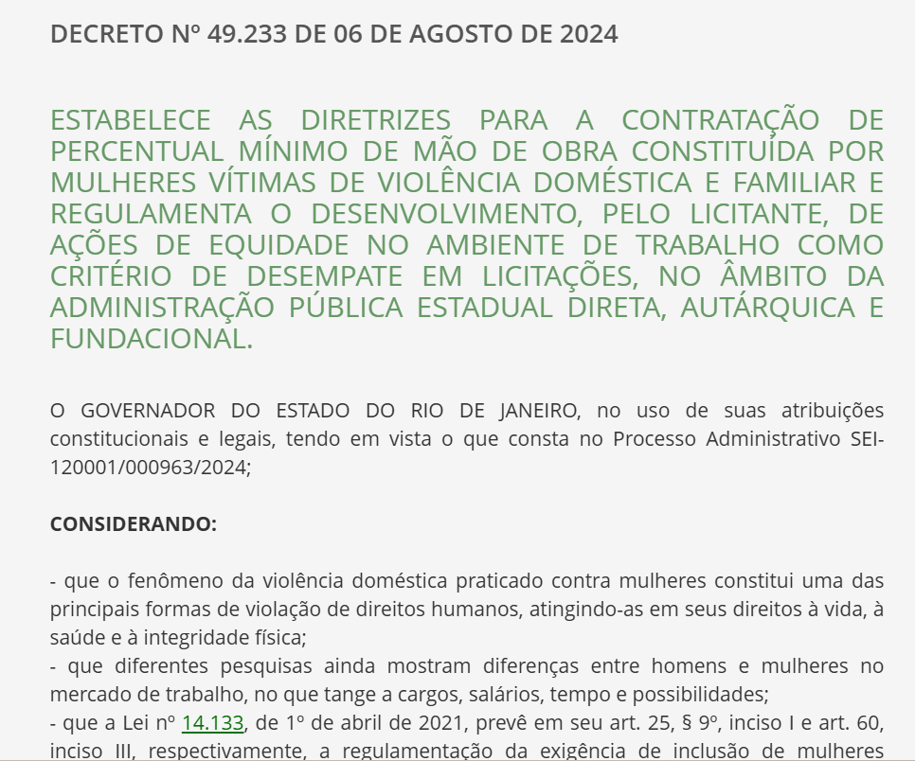
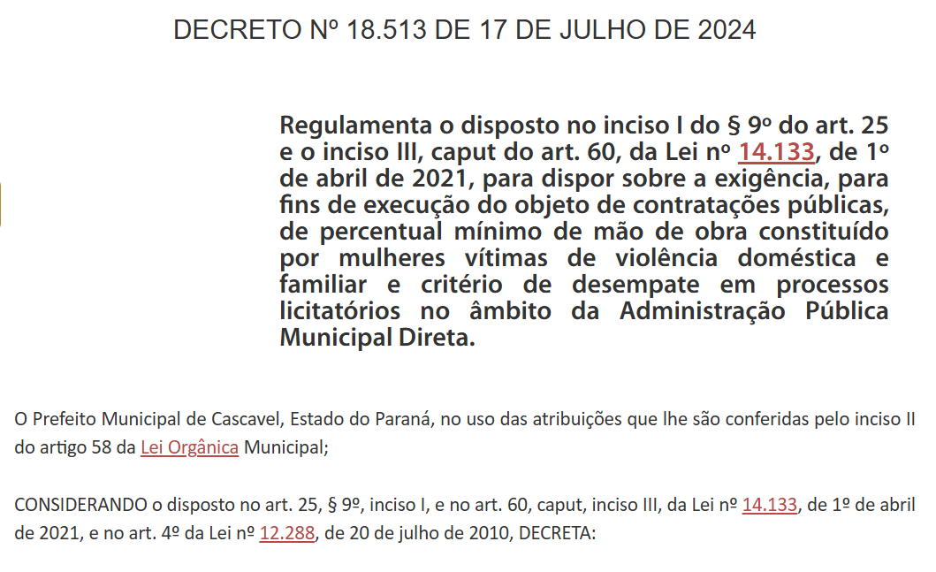
Regulamentos pelo Brasil

Slide 52

Importância e Desafios
Decerto que a implementação de tais medidas não tem o condão de erradicar a desigualdade de oportunidades de trabalho das mulheres no Brasil, em especial aquelas que sofrem violência doméstica.
Entretanto, é um grande passo para uma vida mais digna às
mulheres que sofreram agressões de todo tipo dentro de seus próprios lares, principalmente garantindo que tenham meios econômicos para romper os laços com o agressor a partir da sua emancipação financeira pelo trabalho formal.

Slide 53

Próximos Passos e Considerações
DECRETO Nº 11.430, DE 8 DE MARÇO DE 2023
Tornar eficar o decreto acima que regulamenta a Lei nº 14.133, de 1º de abril de 2021, para dispor sobre a exigência, em contratações públicas, de percentual mínimo de mão de obra constituída por mulheres vítimas de violência doméstica.
Sigilo e Proteção de Dados
É absolutamente necessário o cuidado com o sigilo das informações sobre essas mulheres, a partir da adequada estruturação do acesso e manejo desses dados, a fim de evitar o estigma social que representa uma barreira invisível e dificulta integração nos ambientes profissionais. Além disso, a confidencialidade desses dados representa relevante medida de segurança e proteção para integridade a fisica e emocional das vítimas, conforme define a Lei Geral de Proteção de Dados.

Slide 54
Papel dos Órgãos de Controle
O papel dos órgãos de controle, principalmente dos Tribunais de Contas, é essencial para recomendar e fomentar a adoção dessas medidas nos certames licitatórios e, por via oblíqua, garantir a efetivação dessa importante política social, seja através de auditorias que avaliem os editais de licitação e o cumprimento das cláusulas contratuais, além de auditorias que visem aferir o desempenho da gestão governamental.
Necessidade de Mudança Legislativa
Andou mal o legislador, ao prever como uma mera faculdade do gestor público, a inclusão de tais cláusulas de percentual de mão de obra feminina vítima de violência doméstica.

Slide 55
O contrato administrativo
e suas características
Cláusulas de Privilégio
Aspectos do Contrato
Essas cláusulas são as chamadas cláusulas de privilégio ou cláusulas exorbitantes, ou seja, são aquelas que atribuem à Administração uma posição de maior vantajosidade em relação ao parceiro contratual, sem semelhante hipótese para as relações negociais de
direito privado. Elas possuem sede material no artigo 104, da Lei nº14.133/2021.
O contrato administrativo pode ser conceituado como um acordo bilateral de vontades, que envolve direitos e obrigações recíprocas, firmado entre a Administração Pública e um particular, cujas principais características são o atendimento do interesse público e a presença de cláusulas de desequilíbrio, previstas em lei em favor do ente público.

Slide 56

A importância da fiscalização
no contrato administrativo
Acompanhamento Pró-Ativo
A fiscalização consiste em acompanhar a execução, de forma pró-ativa e preventiva, com os fins de observar o correto cumprimento, pelo contratado, das obrigações previstas nas cláusulas avençadas, e de prestar ao gestor do contrato as informações que sejam relevantes àquele acompanhamento, seja para atestar-lhes a fiel execução ou para apontar desvios que a comprometam.

Slide 57

O papel do fiscal de contrato no controle de efetividade da política pública e da sociedade brasileira
O fiscal de contrato assume relevante papel e ganha um maior protagonismo a partir da publicação da Nova Lei
de Licitações e, por via oblíqua, torna-se responsável
por garantir a efetividade da política pública inserida
no contrato administrativo que lhe é afeto.

Slide 58
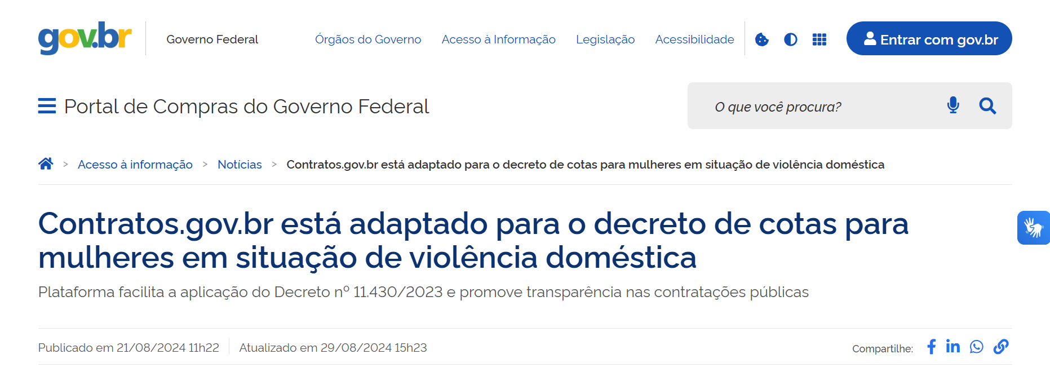

Slide 59

A atuação do fiscal de contrato
e sua responsabilidade
Papel Essencial
Considerado como um personagem essencial para a efetividade dos contratos administrativos e com atribuição de suma importância para a Administração Pública, o fiscal de contrato, por muitos anos, teve sua função preterida pelo legislador brasileiro.
Nova Lei de Licitações
A Nova Lei de Licitações, em parte, rompe com esse paradigma e traz para o seu texto a nomenclatura “fiscal de contrato”, conferindo maior detalhamento sobre os direitos e responsabilidades dessa figura.
Papel Estratégico
A atuação desses agentes públicos assume um papel estratégico na concretização das políticas públicas disposta no novo diploma legal, razão pela qual a fiscalização de contratos se torna destaque e é objeto de grande atenção.

Slide 60

A importância da
capacitação do fiscal
de contrato
Capacitação
Nomear o fiscal de contrato sem capacitação adequada
Impacto
Dispensar o mesmo tratamento a quem cumpre
a avença e àquele que, por algum motivo, não desempenha apropriadamente a sua função contratual.

Slide 61


A Nova Lei de Licitações
e a inclusão social
Obrigações do Contratado
A Nova Lei traz uma redação mais vanguardista e arrojada acerca das obrigações do contratado ao longo de toda a execução contratual e da reserva de cargos prevista em lei para pessoas com deficiência, reabilitados da Previdência Social e aprendizes, além de outras normas específicas, devendo serem citados os grupos
vulneráveis trazidos pelo artigo 25, parágrafo 9º, já retratados no capítulo anterior.

Slide 62


Extinção do Contrato
Por fim, o artigo 137, inciso IX, prevê,
como causa de extinção do contrato, o
não cumprimento da reserva de cargos, demonstrando o intuito do legislador em fazer com que a Administração Pública
participe mais ativamente da função de conferir efetividade às normas de inclusão social, tal como já ocorre nas ações afirmativas destinadas ao ingresso em universidades e em concursos públicos
para contratação de pessoal.
Reserva de Cargos
Esse dispositivo ainda dispõe que a Administração Pública sempre poderá solicitar que o contratado comprove o cumprimento da reserva de vagas com
a indicação dos empregados que as preencherem.

Slide 63
A importância do PNCP na fiscalização
dos contratos pela sociedade
Criação do PNCP
Uma das principais inovações trazidas pela Lei nº 14.133/2021 foi a determinação da criação do Portal Nacional de Contratações Públicas, já conhecido pela sigla PNCP, e que consiste em um sítio eletrônico na internet que tem como objetivo a divulgação dos atos relativos às licitações.
Funcionalidades do PNCP
Além disso, abdicando da função de um mero concentrador de informações, nos termos do artigo 174, parágrafo 3º, o portal deve manter um registro cadastral unificado, um painel de consulta de preços, um sistema eletrônico para a realização de sessões públicas e, ainda, um sistema de gestão compartilhada de informações a
respeito da execução do contrato.

Slide 64
Transparência e
Controle Social
Não é necessária uma reflexão mais
aprofundada sobre o novo instrumento para perceber que ele se consubstancia em uma ferramenta potencialmente poderosa à disposição dos órgãos de controle e, em
última análise, da sociedade, uma vez
que confere inegável transparência aos
procedimentos de contratações públicas.
Cumprimento do
Princípio da Publicidade
Assim, essa inovação trazida pela Nova Lei tem vistas ao cumprimento do princípio constitucional setorial da publicidade, e se caracteriza pela divulgação centralizada e
obrigatória dos atos exigidos em sede de licitações e contratos, tais como planos de contratação anuais, editais de credenciamento e de pré-qualificação, avisos de contratação direta, de editais
de licitação e respectivos anexos, atas de registro de preços, contratos e termos
aditivos, da União, dos estados e dos municípios.

Slide 65


Comunicação
e Confiança
E é aqui, neste último caso, que, por meio de regulamento, haverá uma comunicação entre a população e representantes da Administração e do contratado
designados para prestar as informações
e esclarecimentos pertinentes, conforme destaca a alínea c, inciso VI, parágrafo 3º
do artigo 174 da Nova Lei.
Exercício de Cidadania
Nesse cenário, o referido portal concede maior transparência aos atos e contratos administrativos, servindo como uma forma de controle político-social, e não um mero substitutivo eletrônico do vetusto Diário
Oficial. Além disso, trata-se de um importante elo entre a Administração Pública, seus fornecedores e a sociedade civil, buscando o que é tão caro à democracia brasileira: a confiança do cidadão no processo de compras públicas. Constitui-se, dessa maneira, verdadeiro exercício de cidadania, já que nas palavras de Moxa:
“a lei não pode evitar a corrupção, mas a sociedade, esta sim, pode eliminá-la
através da participação e da vigilância.”

Slide 66


PNCP: Recurso Eficaz
O PNCP teve sua versão inaugural disponibilizada em agosto de 2022 e vem passando por melhorias e ampliação quanto à divulgação das matérias exigidas pelo parágrafo 2º do artigo 174 da Nova Lei. Dessa forma, o que se espera é que
o portal seja um recurso eficaz para
o controle social daqueles contratos nos quais se incluirão as ações afirma0vas.

Slide 67

O Racismo como a Principal Fonte de Desigualdade na Formação
da Sociedade Brasileira
Uma vez enfrentada a questão controversa em torno da natureza jurídica do rol de grupos vulneráveis que podem ser beneficiados por práticas inclusivas no processo de compras públicas, é certo que as pessoas autodeclaradas negras estão fora do rol do parágrafo 9º do referido artigo 25, sendo necessária a abordagem, ainda que ligeira, do tema preconceito racial.

Slide 68

As Faces do Racismo:
Individual,Institucional e Estrutural
Racismo Individualista
Em obra seminal sobre o tema, Almeida e Ribeiro falam em três concepções de racismo, a saber, o individualista, o institucional e o estrutural. O racismo individualista nada mais é do que um comportamento desviado do padrão ético esperado, em que a pessoa ou um determinado grupo de pessoas age de forma violenta contra outra pessoa em função da cor da sua pele. É o que se dá, por exemplo, nos estádios de futebol quando torcedores atiram bananas ou imitam os gestos de um macaco para hostilizar um jogador ou a torcida adversária. Nesse cenário, o preconceito deve ser combatido a partir da mobilização dos mecanismos penais e indenizatórios para punir o autor de tais atos de maneira a desestimulá-lo à pratica de uma eventual repetição.

Slide 69
Racismo Estrutural
Por fim, o racismo estrutural é assim definido pelo autor: Em resumo: o racismo é uma decorrência da própria estrutura social, ou seja, do modo “normal” com que se constituem as relações políticas, econômicas, jurídicas e até familiares, não sendo uma patologia social e nem um desarranjo institucional. O racismo é estrutural.
Comportamentos individuais e processos institucionais são derivados de uma sociedade cujo racismo é regra e não exceção. O racismo é parte de um processo social que ocorre “pelas costas dos indivíduos e lhes parece legado pela tradição”. Nesse caso, além de medidas que coíbam o racismo individual e institucionalmente, torna se imperativo refletir sobre mudanças profundas nas relações sociais, políticas e econômicas.
Racismo Institucional
O racismo institucional é aquele que se dá a partir da concessão de privilégios, diretos ou indiretos, a certa pessoa por causa do elemento racial. O racismo institucionalizado se dá pelo fato de que os grupos hegemônicos que externam o racismo individualista se apoderam das instituições com vistas a manter a sua condição de vantagem.

Slide 70
A Necessidade de Ações Afirmativas
A questão racial é de tal forma urgente que, quando se cogita de ações afirmativas, quase de forma intuitiva, vêm à mente do debatedor as cotas raciais idealizadas, inicialmente, para o acesso à educação pública de nível superior e, em momento seguinte, a própria ocupação de cargos nos mais diferentes setores do poder público. Tanto isso é verdade, que Feres Júnior e colaboradores relatam que os dados em sua pesquisa revelam que considerar tão somente a condição econômica do grupo beneficiado não é tão eficaz quanto naqueles casos em que se levam em conta os grupos raciais sub-representados.

Slide 71
A Omissão da Lei nº 14.133/2021
Nesse ponto, o que se percebe é que a Lei nº
14.133/2021, apesar de dirigir seus esforços na
promoção de uma importante alteração social para solucionar a violência de gênero contra mulheres e, ainda, permitir que os egressos do sistema penitenciário tenham condições efetivas de ressocialização, deveria ter considerado os negros autodeclarados, em virtude de,
infelizmente, a cor da pele ainda ser um catalisador da desigualdade social.

Slide 72
A Necessidade de Inclusão Racial
Não havia nenhum obstáculo para que o legislador incluísse entre os grupos vulnerabilizados, cuja mão de
obra será exigida nos contratos públicos de prestação de serviços, a previsão da presença dos negros, como já ocorre, repita-se, no ensino superior público e no aceso aos cargos públicos. Não há, portanto, qualquer óbice à sua inclusão, tendo em vista que há lei em vigor estabelecendo como política de inclusão racial o
tratamento favorecido nas licitações públicas. Nesse norte, o artigo 39, da Lei nº 12.288/2010, denominado Estatuto Racial assim dispõe: Art. 39. O poder público
promoverá ações que assegurem a igualdade de oportunidades no mercado de trabalho para a população negra, inclusive mediante a implementação de medidas visando à promoção da igualdade nas contratações do setor público e o incentivo à adoção de medidas similares nas empresas e organizações privadas.

Slide 73


A Busca por Justiça Racial:
Ações e Propostas
Diante da omissão do legislador, lamenta-se a ausência de tratamento pormenorizado que indique, por exemplo, o percentual de postos de trabalho a serem destinados a esse público, para que se reconheça a efetivação da política igualitária.
A Omissão
do Legislador
Por último, importa citar que a Comissão de Direitos Humanos e Minorias, da Câmara dos Deputados, aprovou a proposta do Projeto de Lei nº 2.067/2021, de autoria da Deputada Benedita da Silva, que determina que o governo exija das empresas contratadas por licitação, cotas de empregados pretos, pardos e indígenas e a adoção de outras medidas de igualdade racial como capacitação e criação de ouvidoria interna ou equipes especializadas em diversidade.
O Projeto de Lei
nº 2.067/2021

Slide 74

Um Futuro Mais Justo:
A Necessidade de Mudança
A luta contra o racismo no Brasil é um processo continuo e desafiador, mas também essencial para a construção de uma sociedade mais justa e igualitária.
É preciso que todos se engajem nesse combate, seja por meio de ações individuais, coletivas ou políticas, para que a história da desigualdade racial seja finalmente superada.

Slide 75
Interseccionalidade – um conceito necessário
Interseccionalidade é a interação ou sobreposição de fatores sociais que definem a identidade de uma pessoa e a forma como isso irá impactar sua relação com a sociedade e seu acesso a direitos.
Identidade de gênero, raça/etnia, idade, orientação sexual, condição de pessoa com deficiência, classe social e localização geográfica são alguns desses fatores que se combinam para determinar os alvos de opressões e como essas desigualdades irão operar.
O conceito foi criado em 1989 por Kimberlé Crenshaw no contexto do movimento de mulheres negras dos Estados Unidos. Kimberlé é estudiosa da teoria crítica racial, área de estudo que analisa o racismo como algo naturalizado por meio de instituições e leis e não apenas como ações isoladas de indivíduos.
Interseccionalidade ajuda a pensar formas de criar e aplicar políticas públicas que de fato promovam o princípio máximo da Constituição Federal: de que todas as pessoas são iguais perante a lei, sem distinção de qualquer natureza.
https://www.tjdft.jus.br/acessibilidade/publicacoes/sementes-da-equidade/o-que-e-interseccionalidade

Slide 76
DECRETO Nº 11.430, DE 8 DE MARÇO DE 2023
CAPÍTULO II
DO PERCENTUAL MÍNIMO DE VAGAS
Percentual aplicável
Art. 3º Os editais de licitação e os avisos de contratação direta para a contratação de serviços contínuos com regime de dedicação exclusiva de mão de obra, nos termos do disposto no inciso XVI do caput do art. 6º da Lei nº 14.133, de 2021, preverão o emprego de mão de obra constituída por mulheres vítimas de violência doméstica, em percentual mínimo de oito por cento das vagas.
(...)
§ 3º As vagas de que trata o caput:
I - incluem mulheres trans, travestis e outras possibilidades do gênero feminino, nos termos do disposto no art. 5º da Lei nº 11.340, de 2006; e
II - serão destinadas prioritariamente a mulheres pretas e pardas, observada a proporção de pessoas pretas e pardas na unidade da federação onde ocorrer a prestação do serviço, de acordo com o último censo demográfico do Instituto Brasileiro de Geografia e Estatística - IBGE.
(...)

Slide 77

Conclusão:
Função Social das Licitações
Ao longo do tempo, as licitações públicas têm assumido uma importante função social, especialmente após a promulgação da Nova Lei de Licitações em 2021.
Evolução Histórica
A exigência de um procedimento
licitatório para as contratações
públicas tem origem na Constituição
Federal, com o objetivo de garantir
a contratação mais vantajosa para o
poder público.
Desafio da Inclusão Social
A Nova Lei de Licitações carrega o desafio de se consubstanciar como um instrumento para a mi0gação do desequilíbrio social, buscando a inclusão de grupos minoritários
especialmente vulneráveis.

Slide 78

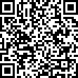
Bibliografia

Slide 79

“A base de toda a sustentabilidade é o desenvolvimento humano que deve contemplar um melhor relacionamento do homem com os semelhantes e a natureza.”
Nagib Anderáos Neto

